Slide 1
Canva a základy grafiky: rozšířené školení
Michaela Merglová

Slide 2
O mně
Více než 8 let pracuji v marketingu a reklamě
Seznam, Burda, Médea, Socialbakers
Aktuálně Nakladatelství Epocha

Slide 3
Obsah
Základní principy grafického designu
Trendy pro rok 2021
Práce s videem
Canva + úkoly

Slide 4
Základní principy grafického designu
Zarovnání
Opakování
Kontrast
Hierarchie
Rovnováha

Slide 5
Princip 1: Zarovnání
Notes:
Zarovnání je základní princip tvořící jednoznačný a unifikovaný design – neviditelné propojení objektů na stránce.
Zarovnání je často věcí, kterou člověk nedokáže přesně pojmenovat, ale jakmile není v designu v pořádku, okamžitě ji zachytíme.
Je dobré mít jasný bod, k němuž zarovnáváme (vlevo, vpravo, na střed)

Slide 6
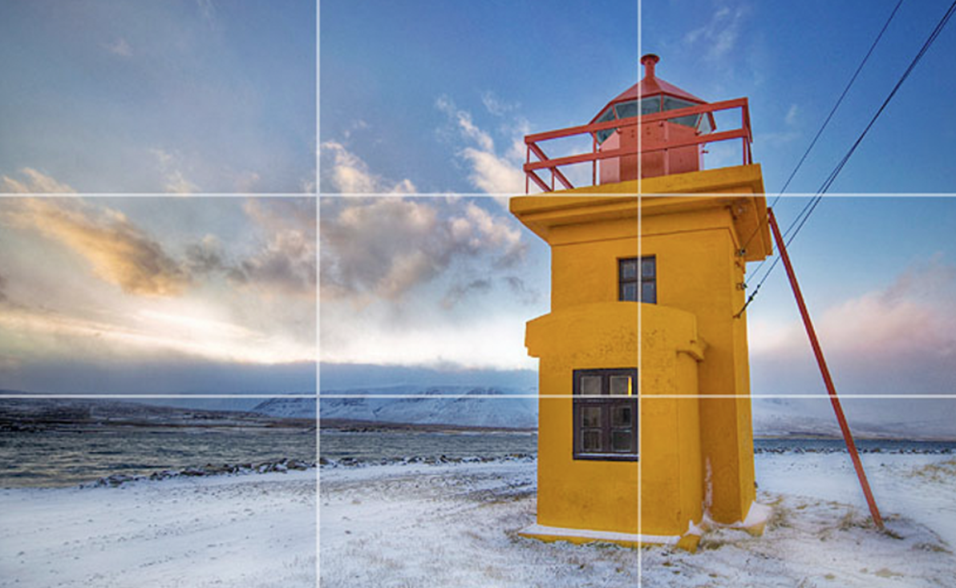
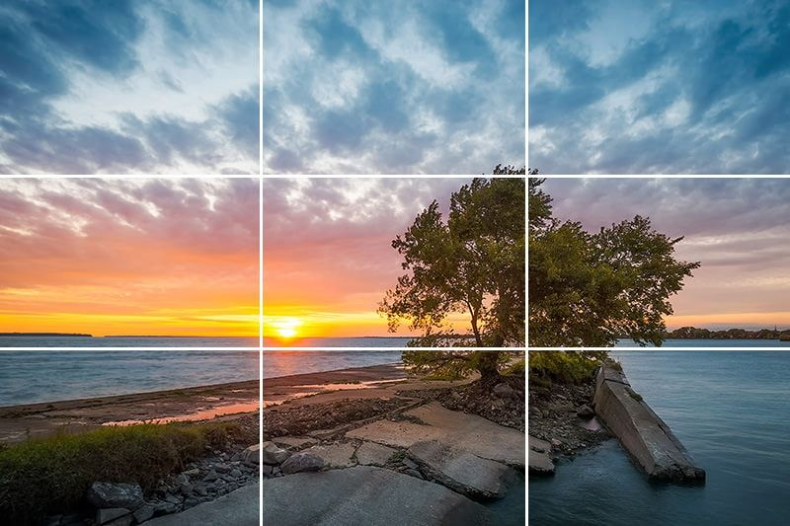
Mřížka a vodítka
Notes:
Mřížka vnáší so grafického designu řád a urychluje proces přípravy tím, že pomáhá designerům rozvrhnout, kde by měl být obsah umístěn.
Pravidlo třetin – časté u fotografií, důležitý objekt není umístěn ve středu ale ve třetině fotografie, poměr 1:1:1
Zlatý řez – phibonaciho spirála, tzv. phi grid (mřížka), nachází se v přírodě (např. amoniti) a je více líbivá oku než pravidlo třetin, rozděluje mřížku na poměr 1:0.618:1

Slide 7
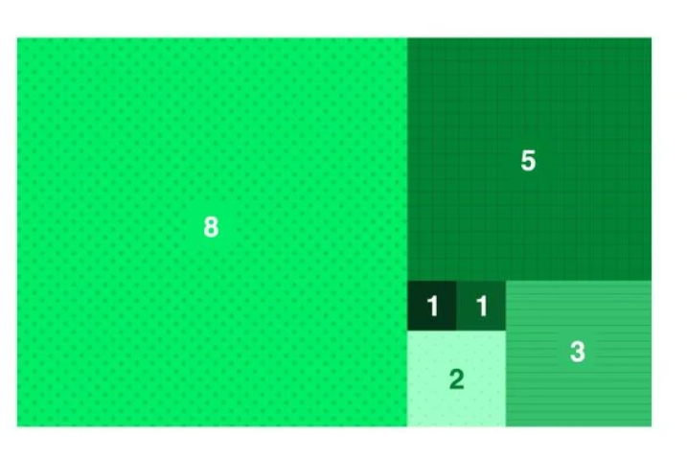
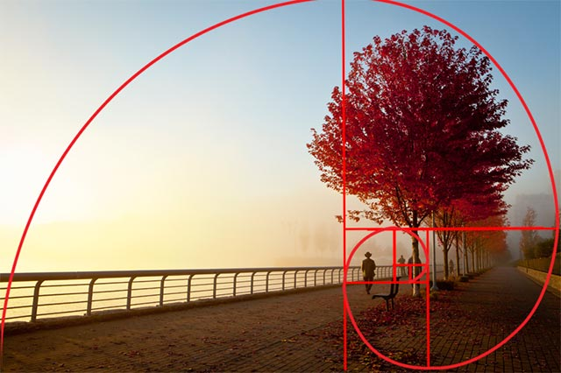
Zlatý řez
Notes:
Zlatý řez – vychází z phibonaciho spirály, tzv. phi grid (mřížka), nachází se v přírodě (např. amoniti, slunečnice, květák apod.).
V grafickém designu je pokládán za ideální proporci mezi různými délkami. Zlatý řez vznikne rozdělením úsečky na dvě části tak, že poměr větší části k menší je stejný jako poměr celé úsečky k větší části.
Je více líbivá oku než pravidlo třetin, rozděluje mřížku na poměr 1:0.618:1
Využívali ho klasičtí umělci ve svých dílech (např. Mona Lisa od DaVinciho)

Slide 8
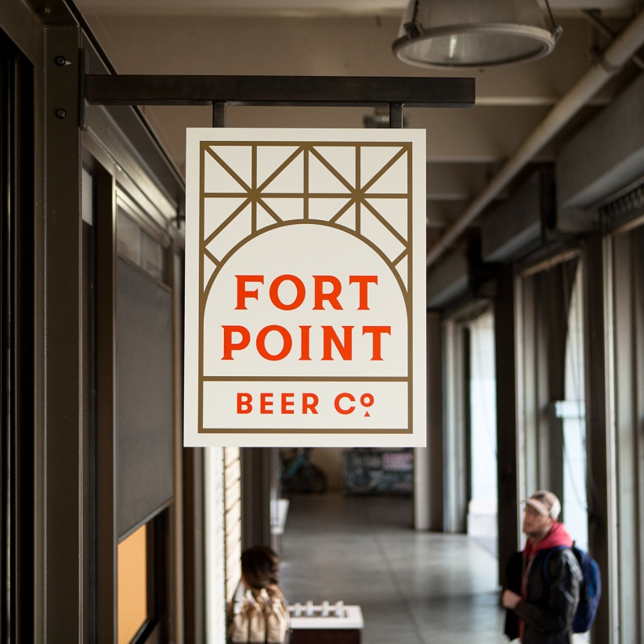
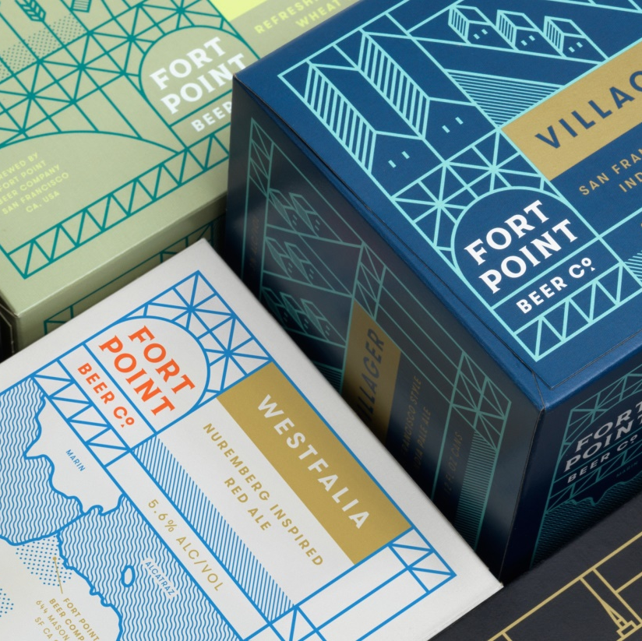
Princip 2: Opakování
Notes:
Opakování posiluje design a přidává do něj konzistentnost. Opakováním tvoříte pocit známosti a identity. Opakování umožňuje uspořádat prvky a ukázat uživatelům, které prvky patří dohromady.
Např. v designu používejte podobný typ vizuálů prostřednictvím stylu, velikosti fontu, barevnosti atd. – stejný typ vizuálů pro plakáty, bannery na sociální sítě, návrh newsletteru atd. Vzory a kontrast.

Slide 9
Zachování konzistence

Slide 10
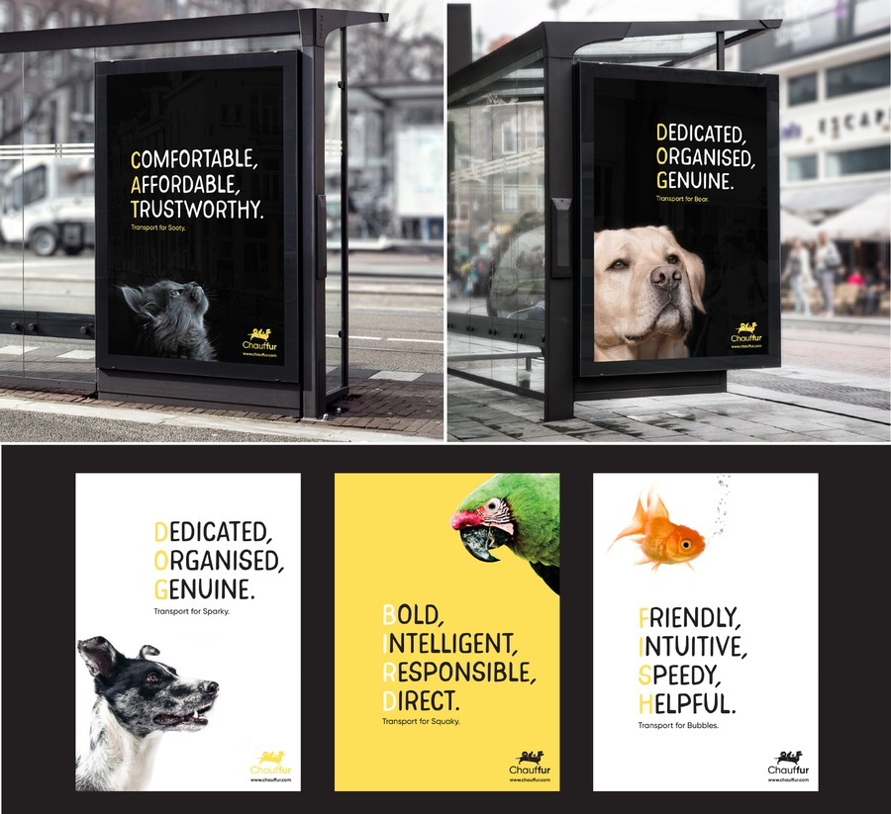
Repetitivní prvky
Notes:
Repetitivnost

Slide 11
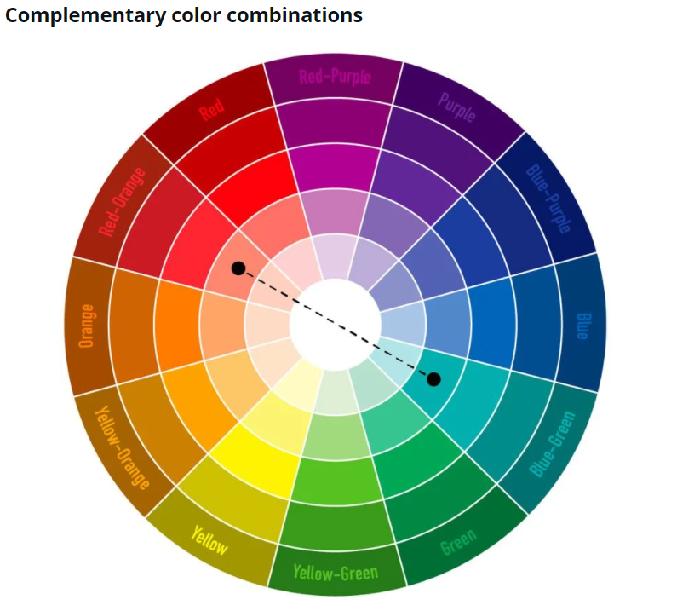
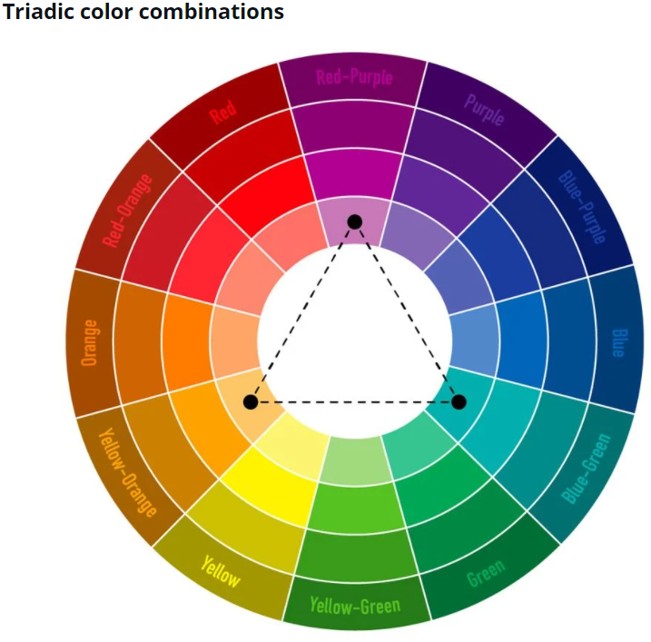
Volba palety
Notes:
Komplementární barevné kombinace jsou barvy na opačné straně barevného spektra a vyjadřují energii, dynamičnost
Triadická barevná kombinace je trojice barev, které se v barevném spektru dají spojit do rovnostranného trojúhelníku, použitím těchto barev můžete vytvořit klidnou harmonizující paletu

Slide 12
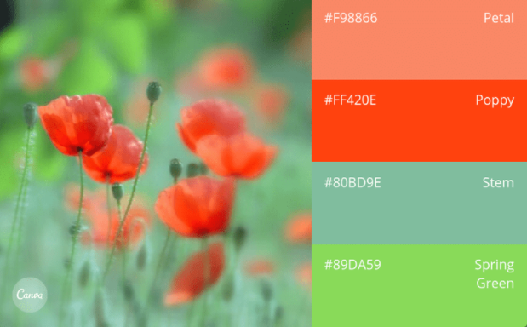
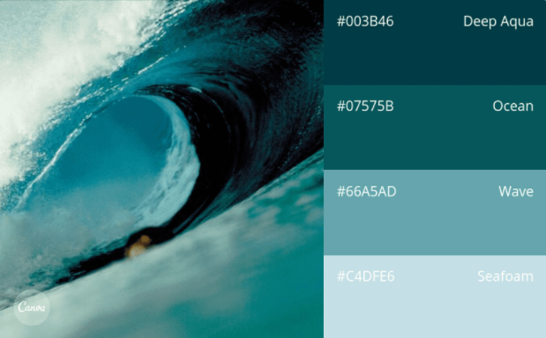
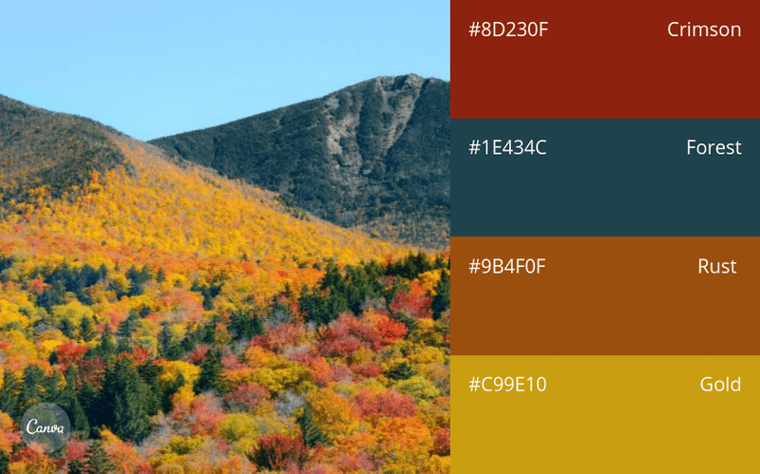
Canva: Výběr palety
https://www.canva.com/learn/100-color-combinations/
Notes:
Podle fotografie

Slide 13
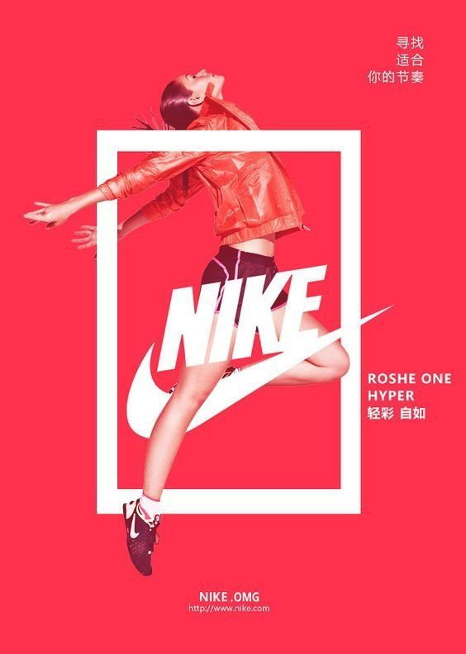
Notes:
Červená: energie, vášeň, nebezpečí, krev, hněv, stimuluje k jídlu (McDonalds, CocaCola)

Slide 14
Notes:
Oranžová: kreativita, mládí, svěžest, hřejivost, entuziasmus, zdraví, vitalita, aktivita (Fanta, Nickelodeon)

Slide 15
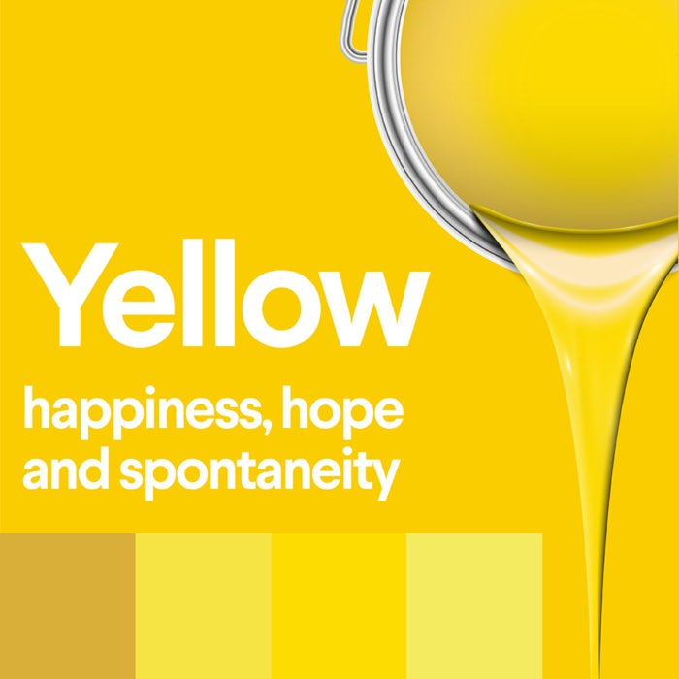
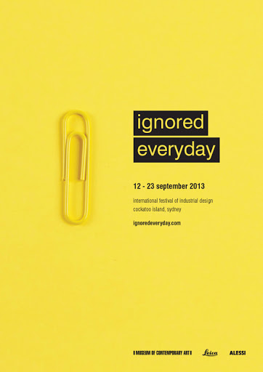
Notes:
Žlutá: spontánnost, slunce, radost, štěstí, naděje, pozitivita

Slide 16
Notes:
Zelená: harmonie, peníze, příroda, růst, stabilita, obnova, prosperita, relaxace, klid

Slide 17
Notes:
Modrá: inteligence, chlad, klid, povinnosti, síla, vyrovnanost, důvěra, profesinalita – využívá ji v logách nejvíce firem světa, Microsoft, Dell, IBM, Visa, Golden&Sachs, Paypal, LinkedIn, Facebook…

Slide 18
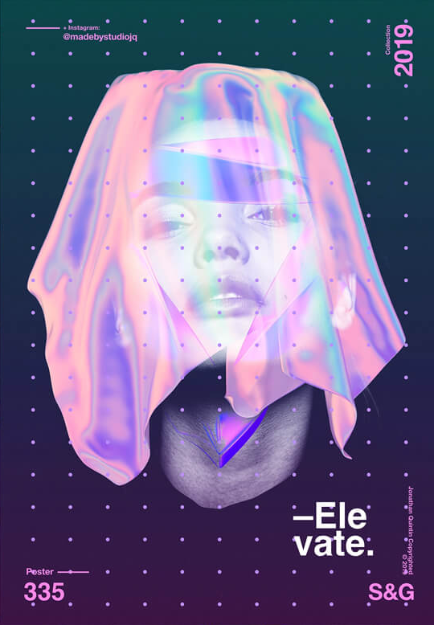
Notes:
Fialová: spiritualita, luxus, mysterióznost, prestiž, religioznost

Slide 19
Notes:
Růžová: ženskost, hravost, romance, sladkost, něžnost, přístupnost

Slide 20
Notes:
Hnědá: celistvost, zemitost, venkovní aktivity, farmaření, neutrálnost, přírodnost

Slide 21
Notes:
Černá: síla, luxus, sofistikovanost, elegance, mysterióznost

Slide 22
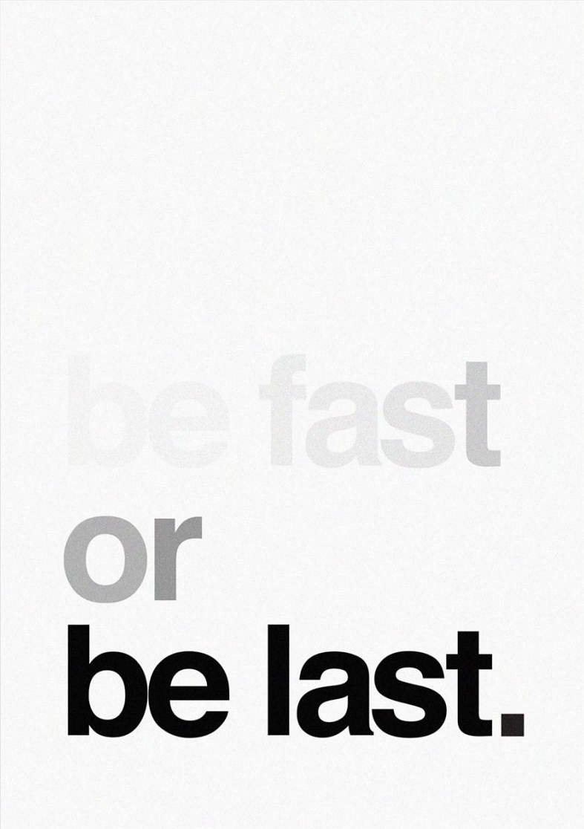
Notes:
Bílá: čistota, elegance, nevinnost, čistota, minimalismus

Slide 23
Notes:
Bílá: profesionality, formálnost, všednost
Málokdy samostatná barva – častěji doplněk
FONTY
Gold, silver, bronze and other metallics are for wealth, prosperity and success

Slide 24
Princip 3: Kontrast
Notes:
Kontrast je neefektivnější cesta jak zdůraznit prvek v designu.
Kontrast vzniká, když jsou dva prvky zcela odlišné – např. velký/malý, klasický/moderní font, silné/slabé linie, teplé/studené barvy, tmavý/světlý prvek, hladké/ostré textury, horizontální/vertikální prvek apod.
Kontrastní prvky – nejdůležitější prvky
Lidské oči jsou zvyklé na kontrast.
Typ: zdůrazňujte žádoucí variantu v kontrastu (např. CHCI/nechci dostávat newsletter)

Slide 25
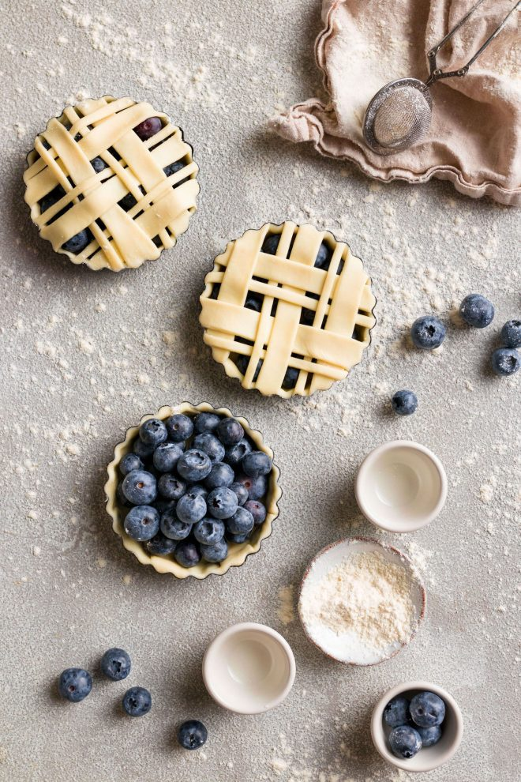
Nalezení kompozice
Notes:
Pro člověka je vizuálně přitažlivé, když jsou objekty uspořádány v podivných sadách čísel – má-li být např. na fotce více než jeden objekt, je lepší postupovat v prvočíslech (3,5,7…)
Pokud máte sudý počet subjektů, pokuste se je rozbít do skupin, které vytvoří dynamiku
Mozek má tendence uspořádávat prvky do párů, což kompozici činí nudnou

Slide 26
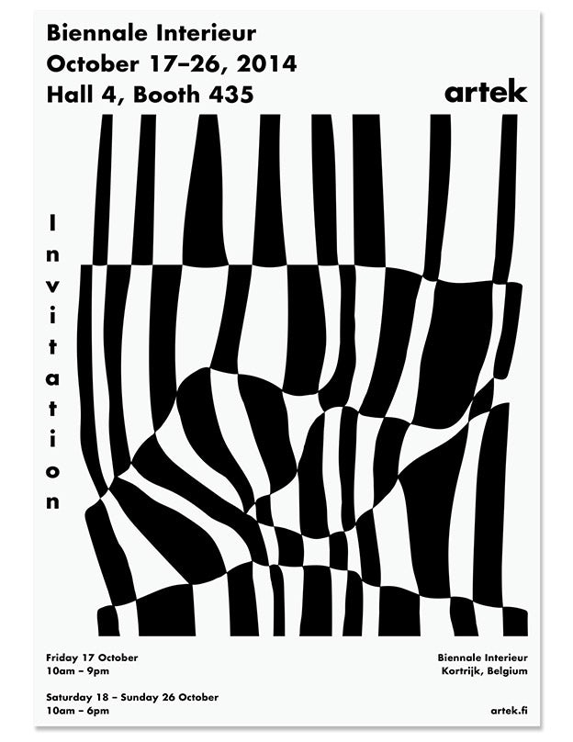
Výrazné prvky
Notes:
Nebojte se nechat vyniknout výrazné grafické prvky
Používejte nezvyklé grafické prvky, s nimiž se snadno pracuje – uvozovky, čárky, lomítka, pomlčky

Slide 27
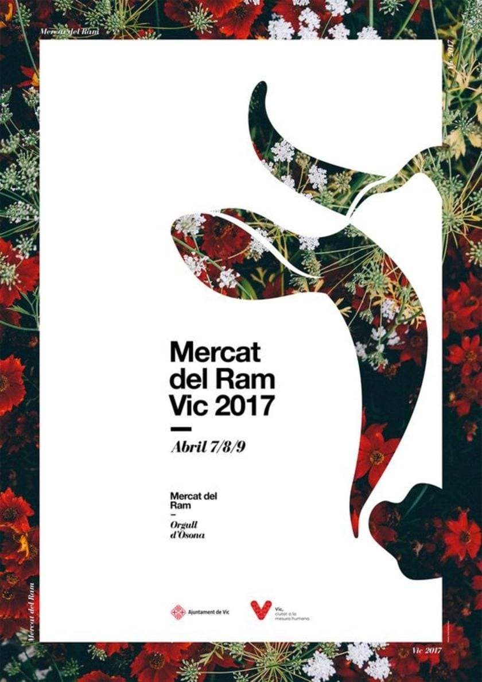
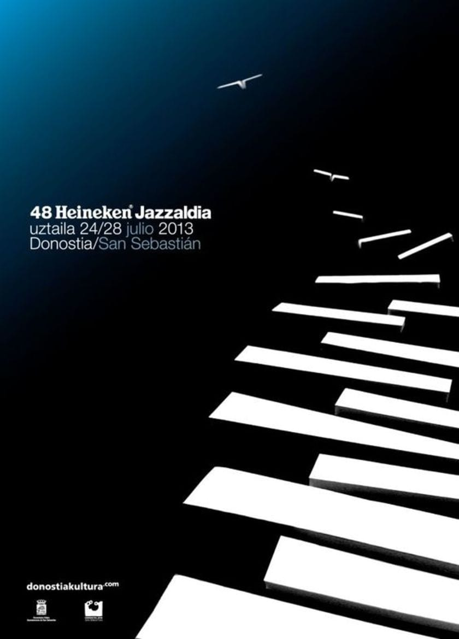
Princip 4: Hierarchie
Notes:
Hierarchie tvoří řád a uspořádání podle důležitosti.
Přiřazuje pořadí.
Nejdůležitější informace by měly být nejvýraznější.

Slide 28
Sdružujte informace
Notes:
Rozmyslete si informace, které potřebujete designem předat, a zkuste je shromáždit tak, aby bylo jejich uspořádání pro uživatele co nejintuitivnější (např. pokud pořádáme akci, bude logické sdružit informace o místu konání, termínu a času do jednoho bloku)

Slide 29
Typografická hierarchie
Notes:
Člověk obdrží každý den informace, které jsou ekvivalentem 174 novin (průzkum Dr. Martin Hilbert from the University of Southern California)
Je důležité využít prostor, který jako designér máte, k tomu, abyste zaujali uživatele – k tomu je vhodné znát základy typografie a využívat její rozdělení
Nadpisy
Podnadpisy
Tělo
Odstavce

Slide 30
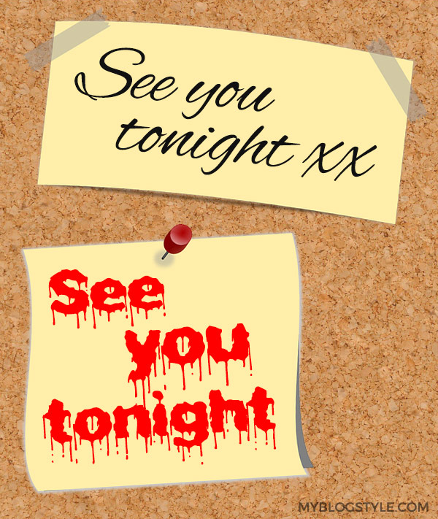
Výběr fontu
Notes:
Patkový/bezpatkový
Proporcionální/neproporcionální
Regular, tučné, kurzíva
Kurzíva pro citace
Obecně: lepší využít jeden font a vyhrát si s jeho velikostí, tučností, rozestupem mezi písmeny, než 10 fontů v jednom designu

Slide 31
Canva: Kombinace fontů
https://www.canva.com/learn/the-ultimate-guide-to-font-pairing/
Notes:
Patkový/bezpatkový
Proporcionální/neproporcionální
Regular, tučné, kurzíva
Kurzíva pro citace
Obecně: lepší využít jeden font a vyhrát si s jeho velikostí, tučností, rozestupem mezi písmeny, než 10 fontů v jednom designu

Slide 32
Princip 5: Rovnováha
Notes:
Rovnováha je důležitá pro udržení struktury designu prostřednictvím symetrie a napětí mezi prvky. Důležité je vhodné rozložení prvků.

Slide 33
Využití volného prostoru
Notes:
Nebojte se negativního prostoru – prázdný prostor podtrhuje vaše sdělení
Dávejte si pozor na dodržování mezer mezi grafickými prvky
Je důležité nezapomínat na zarovnání – mezery mezi prvky by měly být dostatečné a také optimální tak, aby byly „ze všech stran stejné“
Držte se jednotného zarovnávání – do bloku, doprava/doleva, tak, aby to sedělo k celému designu
Nezapomínejte zarovnávat prvky jeden ke druhému, malé detaily dělají grafiku dobrou

Slide 34
Trendy pro rok 2021

Slide 35
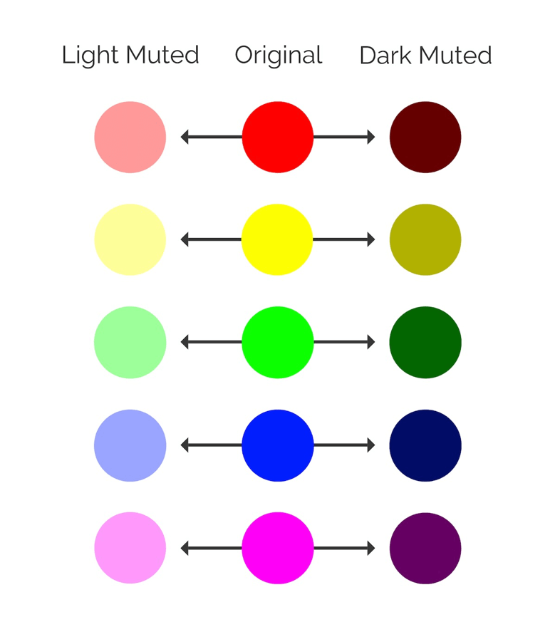
Tlumené barvy
Notes:
Už od roku 2019 se firmy posouvají k paletě méně výrazných barev
Snížená saturace barvy se dá snadno vyvážit doplněním neutrální syté barvy (černá/bílá)
Trendem je čistý minimalistický design využívající komplementární barvy a barevné akcenty

Slide 36
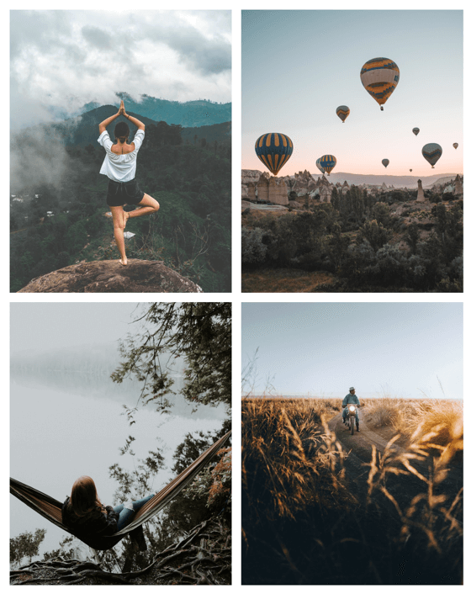
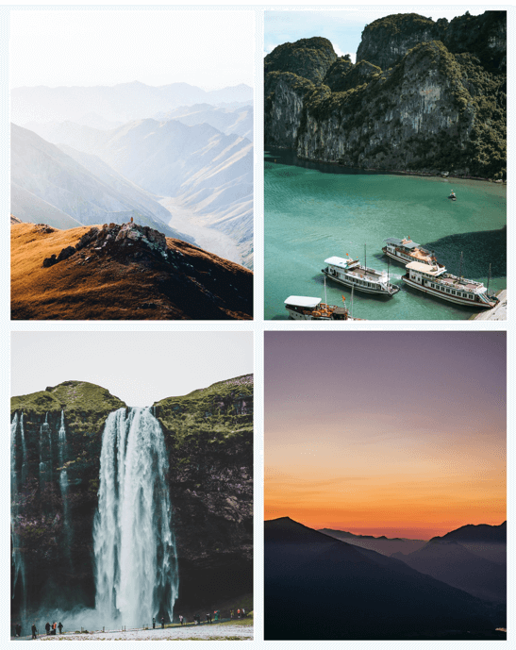
Fotografie v přírodních odstínech
Notes:
Měkčí barvy, snížená saturace a kontrast
Autentičnost, přirozenost, přírodní odstíny – hnědá, okrová, šedá, měkké barvy

Slide 37
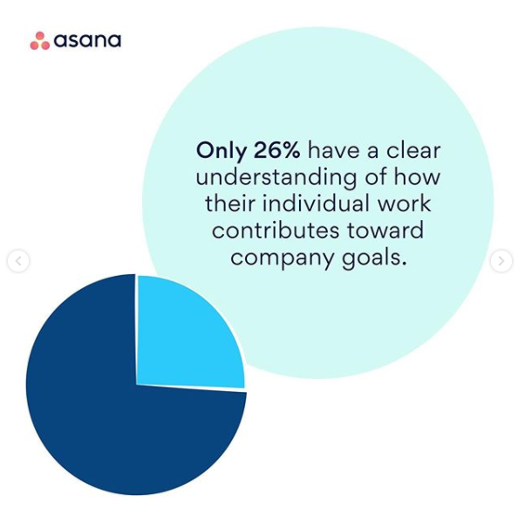
Jednoduchá vizualizace dat
Notes:
Jednoduchost, přehlednost
Důležitá je čitelnost informace hned na první pohled
Zahrnujte minimum informací
Využívejte nejjednodušší možné grafy, pokud možno (koláčový, sloupcový)
Pro lepší vizualizaci využívejte ikony

Slide 38
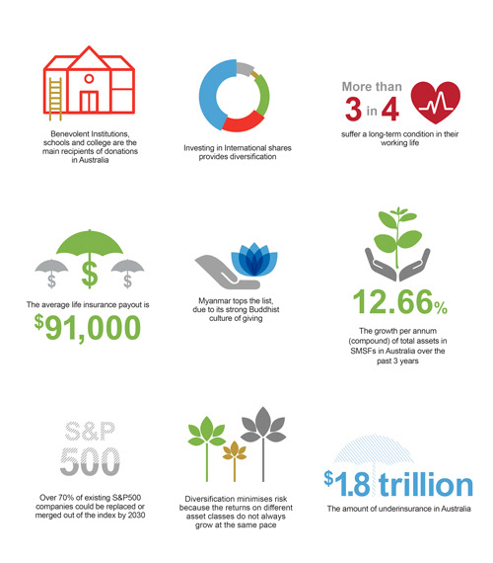
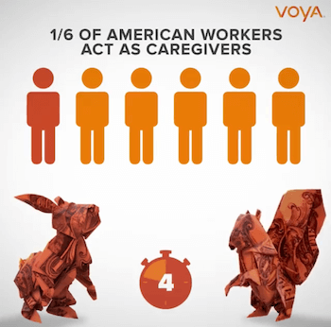
Jednoduchá vizualizace dat
Notes:
Jednoduchost, přehlednost
Důležitá je čitelnost informace hned na první pohled
Zahrnujte minimum informací
Využívejte nejjednodušší možné grafy, pokud možno (koláčový, sloupcový)
Pro lepší vizualizaci využívejte ikony

Slide 39
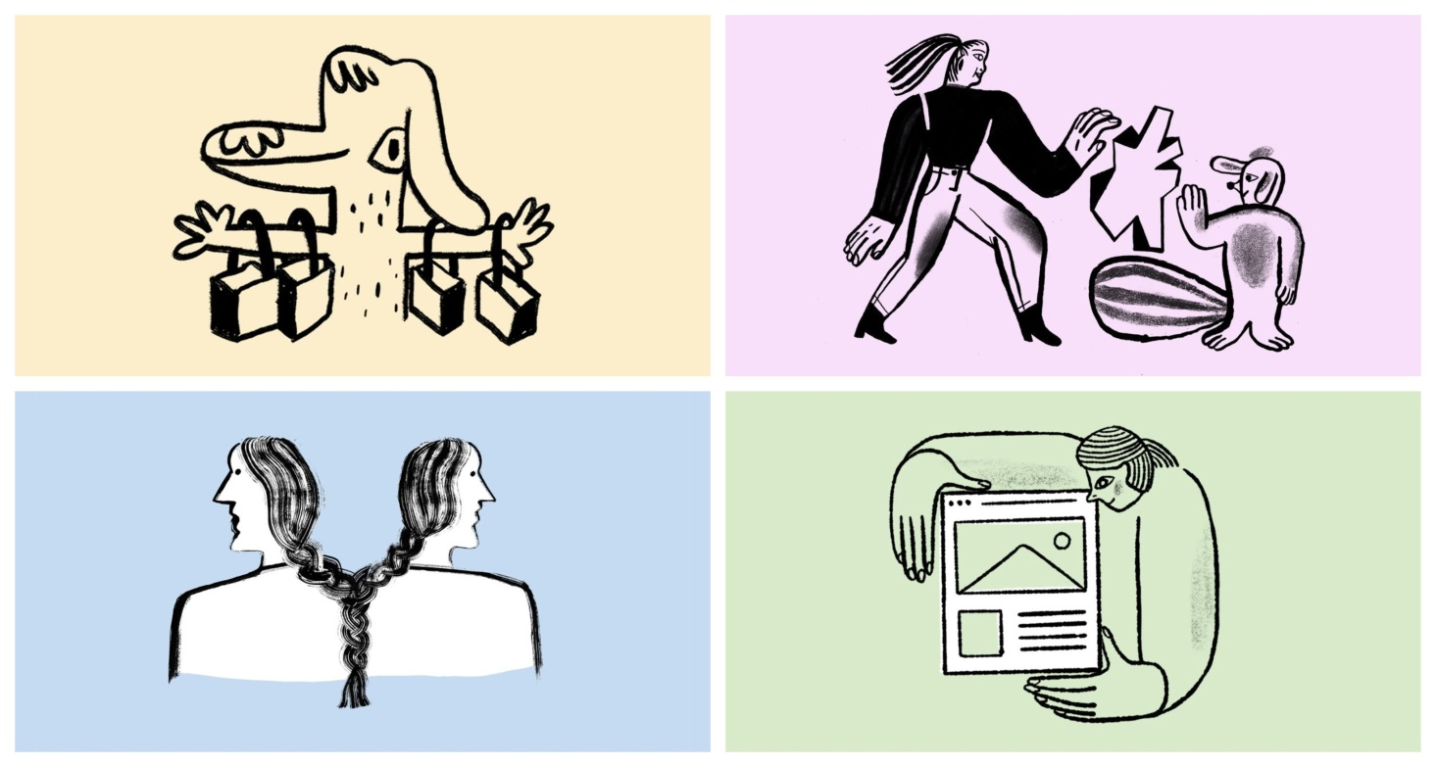
Ikonky a grafické prvky
Notes:
Ploché ikony bez stínování, tlumené barvy
Převládá jednoduchost
Plochý design
https://www.flaticon.com/

Slide 40
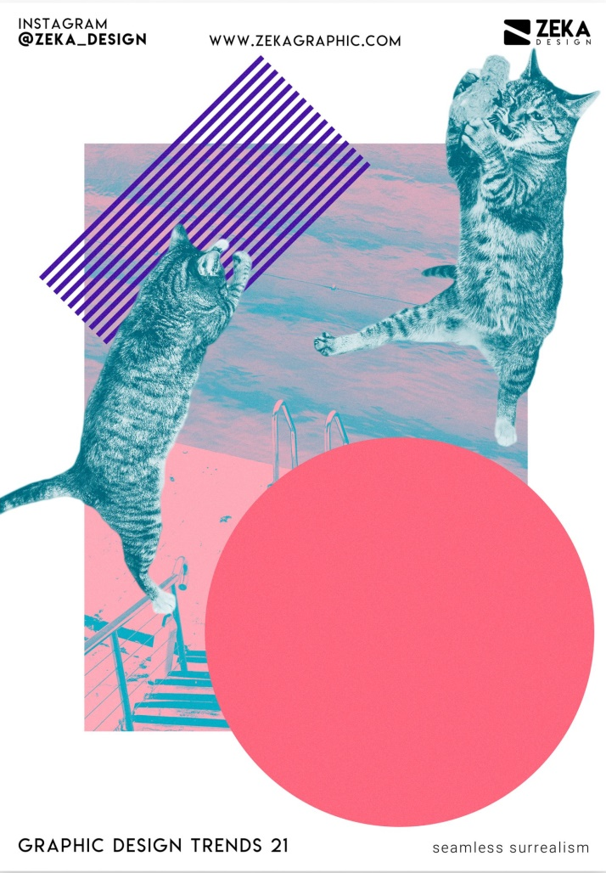
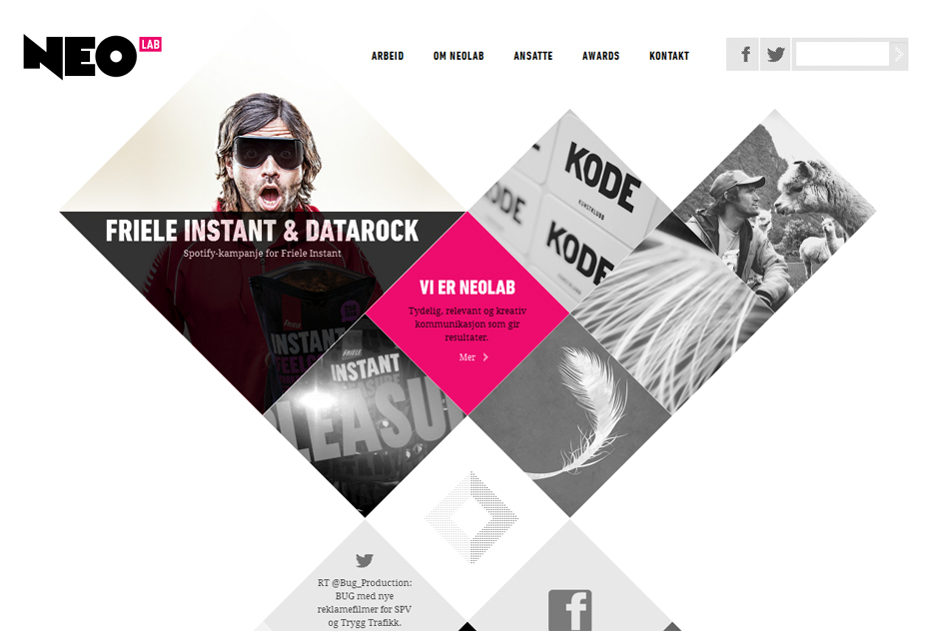
Geometričnost
Notes:
Rovné linie, geometrické tvary
Mřížky

Slide 41
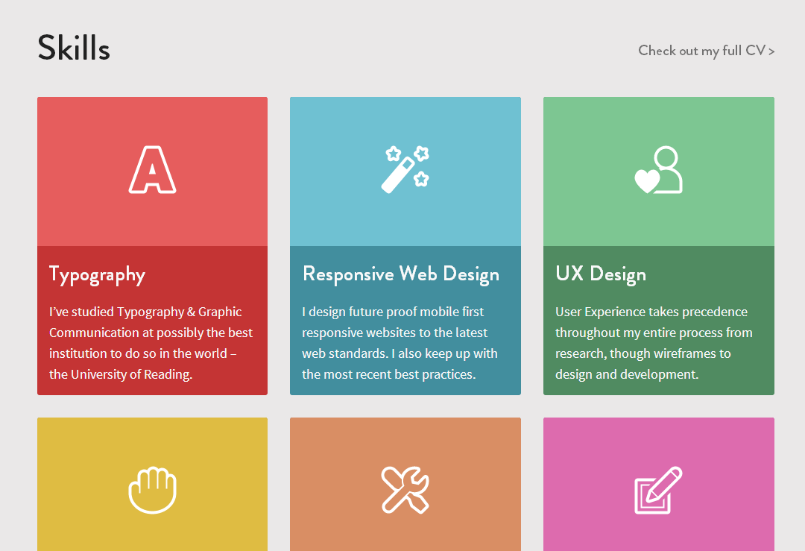
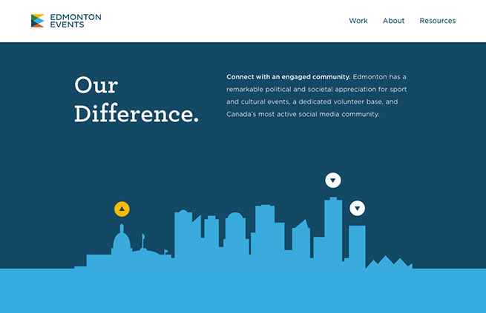
Plochý design
Notes:
Ploché ikony bez stínování, bez plastičnosti
Hloubky je dosahováno kombinací světlejších a tmavších barev
Kombinovat s tlumenými barvami

Slide 42
Výrazné, ale jednoduché fonty
Notes:
Sheriff fontem nic nezkazíte
Když nevíte, použijte raději jednoduchý bezpatkový font
Typewriter fonty

Slide 43
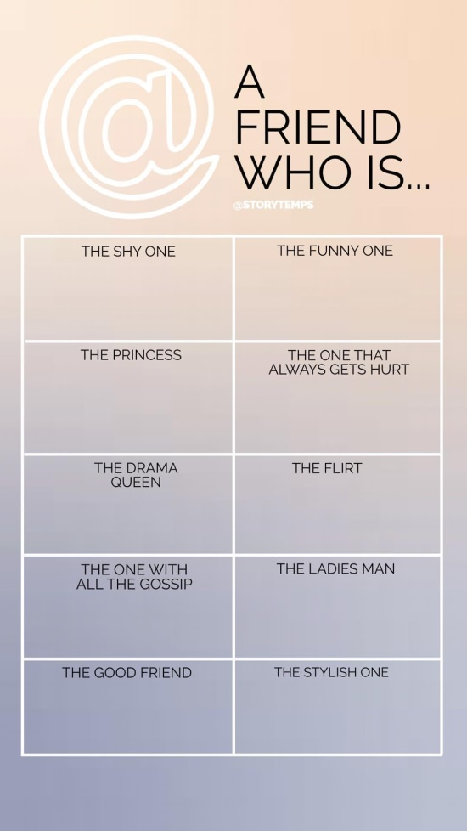
Gamifikace

Slide 44
Gify a animace
Notes:
Na Instagramu dlouhodobě frčí nálepky pro zvýšení engagementu

Slide 45
Video 1.01

Slide 46
Textová videa
Notes:
V roce 2019 tvořil videoobsah 80 % návštěvnosti webů
Videa na sociálních sítích generují o více než 1200 % více sdílení než obrázky nebo textové příspěvky
87 % online marketérů využívá video obsah
Obsah konzumace mobilního videa meziročně narůstá o 100 %

Slide 47
Textová videa
https://www.forbes.com/video/6152703426001/
Notes:
Animoto
Biteable

Slide 48
Video manuál z rychlíku 1.01
Na úvod dejte nejzajímavější informaci nebo vizuál
Po zaháčkování nabídněte dobře formulovanou informaci, která se bude snadno sdílet
Vystavte kontext na příběhu
Zdůrazněte klíčové informace textem nebo zvukem
Využívejte kontrast
Nezapomínejte na CTA
Notes:
Jádro musí být hned na začátku (většina uživatelů FB a INST rychle odchází – drop off rate) do prvních 15 vteřin
Informace ke sdílení musí být úderná, stručná, jednoduchá
Storytelling je pořád důležitý, využijte show by example
Textová videa jsou na sociálních sítích populární, protože hodně lidí sleduje mobilní obsah v mobilech beze zvuku
Pro textová videa je dobré používat kontrast – podklad pro font, černobílé video s barevnými literami apod.
Kromě kontrastu vizuálního využijte i kontrast hudební – zvukové efekty apod.

Slide 49
Canva

Slide 50
Canva
Online grafický editor pro tvorbu vizitek, letáků, webových bannerů nebo příspěvků na sociálních sítích.
Umožňuje kombinování obrázků, textů a geometrických tvarů.
Využívá model freemium, tj. základní funkce jsou zdarma, za pokročilejší se již platí.
Alternativy: Easil, Stencil, Crello, Picmonkey, Adobe Spark, Snappa, Pablo ad.
Pro video: Animoto, Biteable ad.

Slide 51
Zdroje
Vlastní média
Creative commons – free for commercial use
Doporučené zdroje fotografií: Pexels.com, Unsplash.com, Pixabay.com
Doporučené zdroje videí: Pexels.com, Videvo – filtr Creative Commons

Slide 52
Úkoly: Animovaný banner (1200 x 700 px)

Slide 53
Úkoly: Video

Slide 54
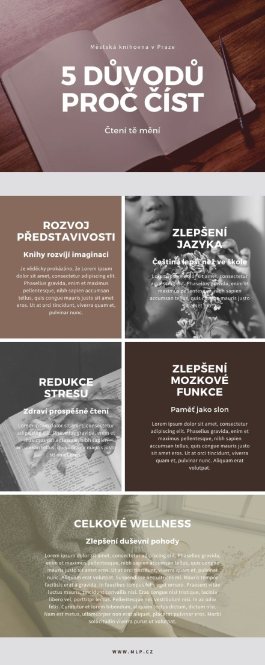
Úkoly: Infografika (800 x 2000 px)

Slide 55
Úkoly: Plakát A4 (2516x3543 px)

Slide 56
Úkoly: Webový banner (1200 x 700 px)

Slide 57
Dotazy

